Slide 1
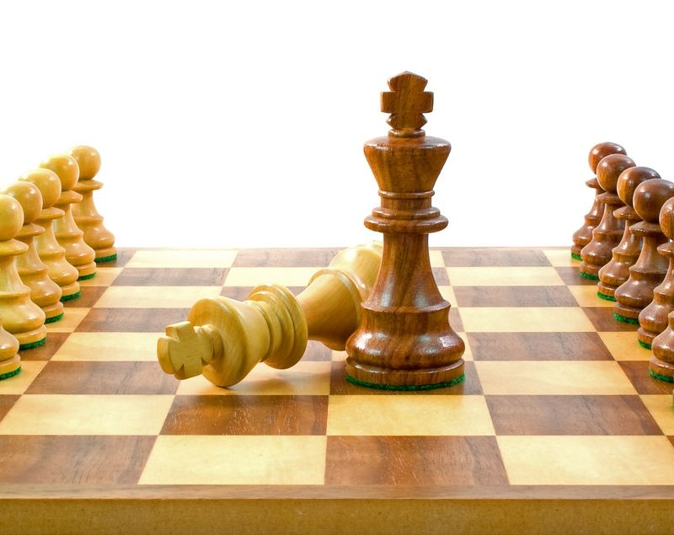
Шахматный клуб «Гамбит»
ИТОГОВЫЕ ТЕСТЫ ПО ШАХМАТАМ
(второй год обучения)
Подготовили
Педагоги Луппа С.Г.
Семенюк Н.М.

Slide 2
К концу второго учебного года дети должны уметь:
проводить элементарные комбинации;
основы стратегии шахматной игры;
тактические приемы, позволяющие реализовать выработанную стратегию;
матовать одинокого короля двумя ладьями, ферзем и ладьей, королем и ферзем, королем и ладьей;
сознательно овладеть системой умений и навыков игры в шахматы, необходимых в повседневной жизни;
формировать выгодные для себя схемы расположения фигур;
строить логическую цепочку ходов, приводящую к выбранной схеме;
определять возможные ходы противника, опровергающие планируемую задумку.

Slide 3
Итоговый тест

Slide 4
Вопрос № 1
Как называется острая нехватка времени у игрока?
Цугцванг.
Цейтнот.

Slide 5
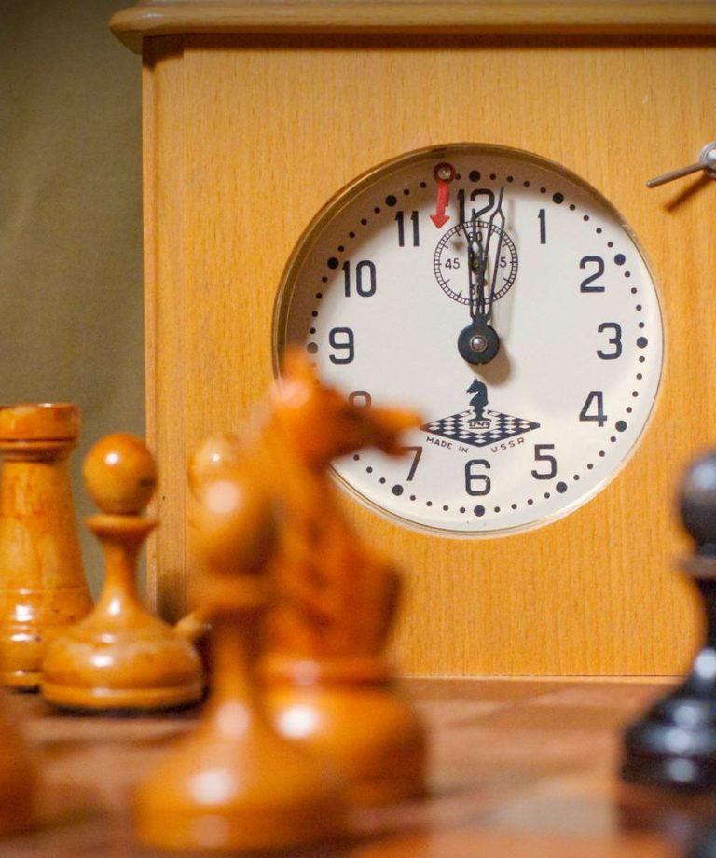
Правильный ответ
Цейтнот

Slide 6
Вопрос № 2
Как называется самое высокое звание, которое дают шахматистам?
Мастер.
Кандидат в мастера.
Гроссмейстер.

Slide 7
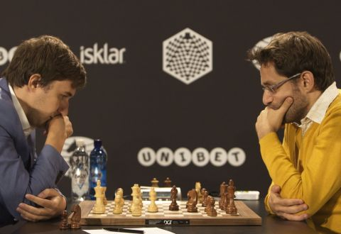
Правильный ответ
Гроссмейстер

Slide 8
Вопрос № 3
В каком случае шахматы называют быстрыми или активными?
Когда на партию для каждого игрока отводится?
2,5 часа.
1 час.
30 минут.

Slide 9
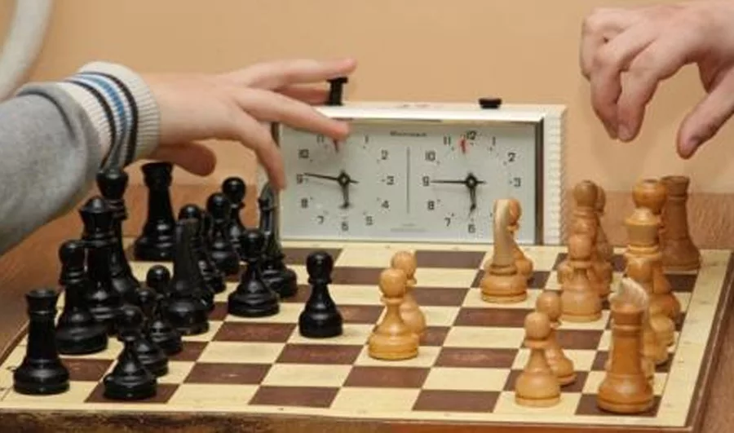
Правильный ответ
30 минут

Slide 10
Вопрос № 4
Как по другому можно назвать шахматную партию?
Комбинация.
Оборона.
Игра, поединок.

Slide 11
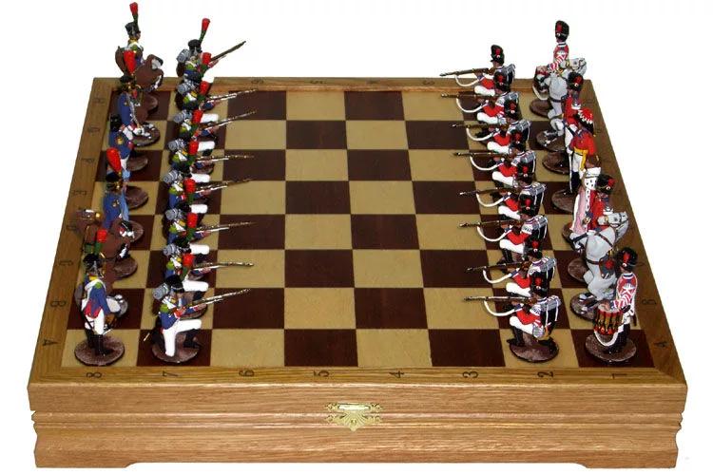
Правильный ответ
Игра, поединок

Slide 12
Вопрос № 5
Как называется одновременный ход короля и ладьи?
Манёвры.
Ловушка.
Рокировка.

Slide 13
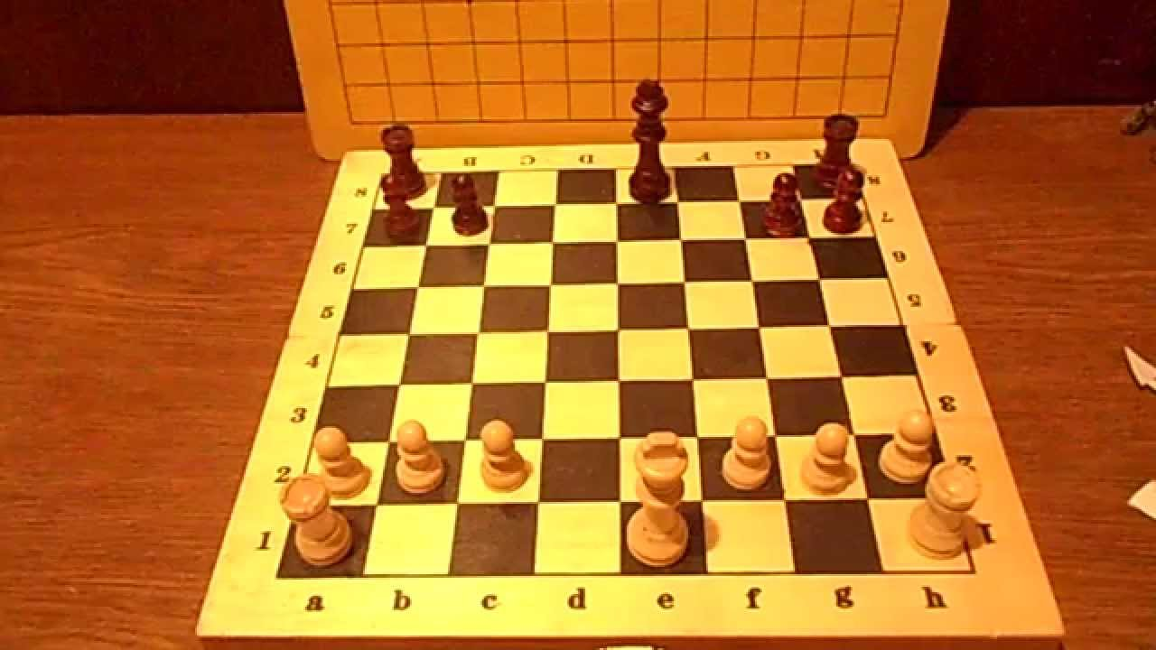
Правильный ответ
Рокировка

Slide 14
Вопрос № 6
Укажи три способа защиты от шаха?
Объявить перемирие.
Закрыться от шаха другой фигурой.
Уйти от шаха.
Уничтожить фигуру, объявившую мат.

Slide 15
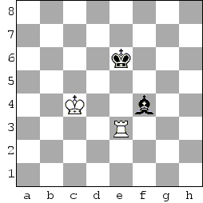
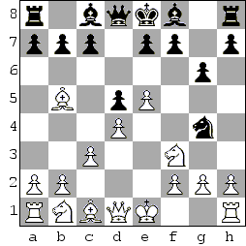
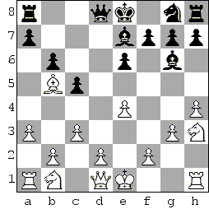
Правильный ответ
Уничтожить фигуру, объявившую мат.
Укажи три способа защиты от шаха?
Закрыться от шаха другой фигурой.
Уйти от шаха.

Slide 16
Вопрос № 7
Как называется шах, от которого нет защиты?
Ничья.
Пат.
Рокировка.
Мат.

Slide 17
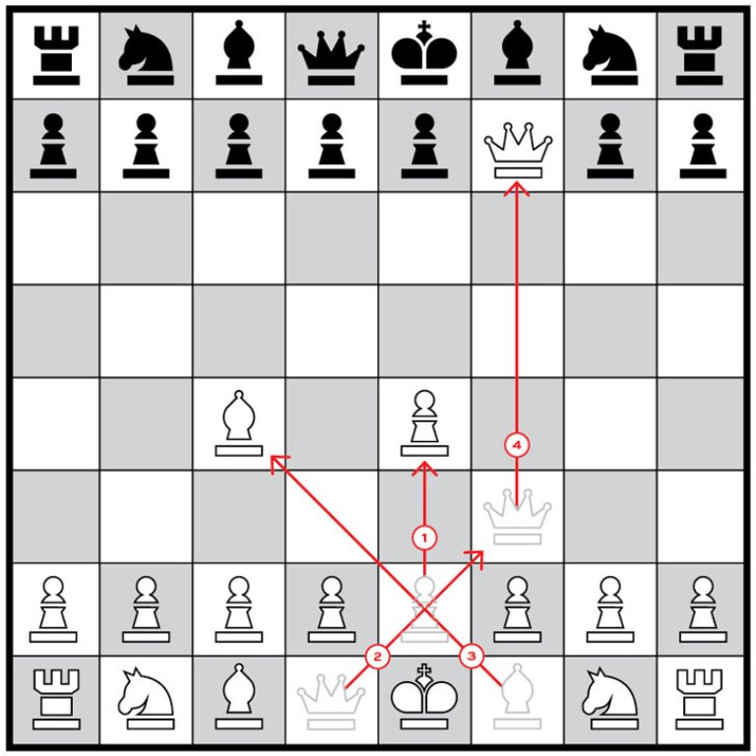
Правильный ответ
Мат

Slide 18
Вопрос № 8
Когда невозможна рокировка?
Король и ладья уже ходили.
Король не находится под шахом.
Король в результате рокировки не попадает под шах.
Между ладьей и королем не находятся другие фигуры.

Slide 19
Правильный ответ
Король и ладья уже ходили

Slide 20
Вопрос № 9
Стадия шахматной партии, в которой происходит мобилизация сил, рокировка?
Миттельшпиль.
Дебют.
Эндшпиль.
Начальная позиция.

Slide 21
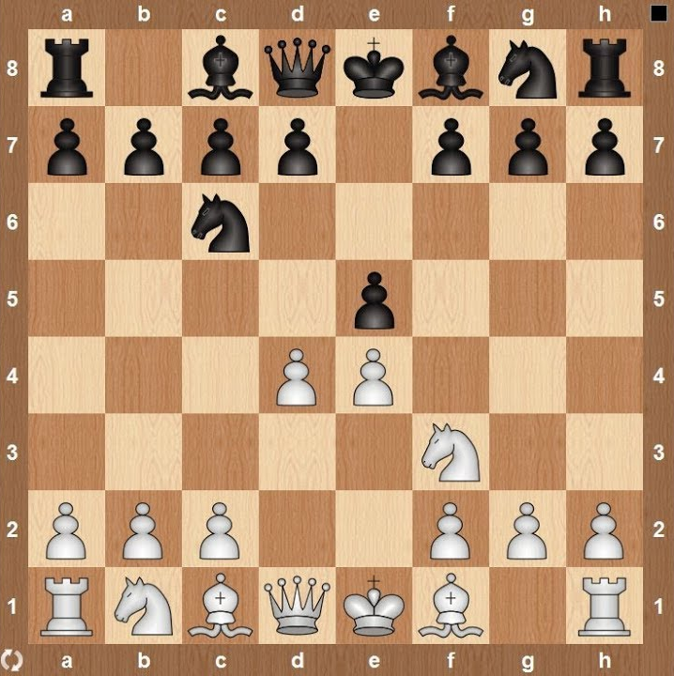
Правильный ответ
Дебют

Slide 22
Вопрос № 10
Окончание шахматной игры, в котором с обеих сторон имеются только пешки?
Миттельшпиль.
Дебют.
Пешечный эндшпиль.
Стратегия.

Slide 23
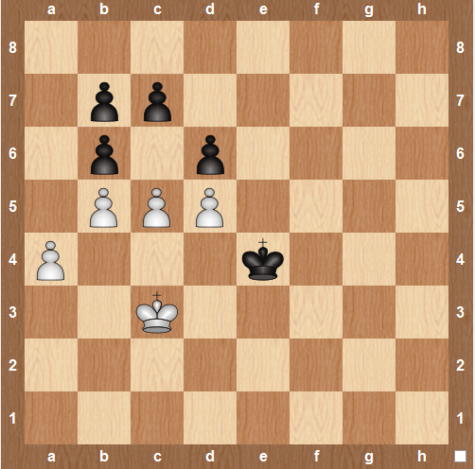
Правильный ответ
Пешечный эндшпиль

Slide 24
Вопрос № 11
Нападение на пешку или фигуру, прикрывающую короля, или другую, более ценную фигуру?
Рокировка.
Связка.
Мат.
Стратегия.

Slide 25
Правильный ответ
Связка

Slide 26
Вопрос № 12
Положение, в котором король стороны, имеющей очередь хода, не находится шахом, но не имеет ни одного хода, причем все остальные фигуры и пешки также лишены ходов?
Мат.
Пат.
Ничья.
Вечный шах.

Slide 27
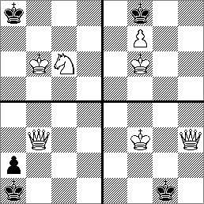
Правильный ответ
Пат

Slide 28
Вопрос № 13
Стадия шахматной партии, где главная цель – объявить мат противнику или принудить его сдаться?
Миттельшпиль.
Дебют.
Эндшпиль.
Начальное положение.

Slide 29
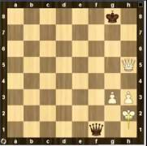
Правильный ответ
Эндшпиль

Slide 30
Вопрос № 14
Одновременное нападение на две фигуры?
Ложка.
Вилка.
Крышка.
Тарелка.

Slide 31
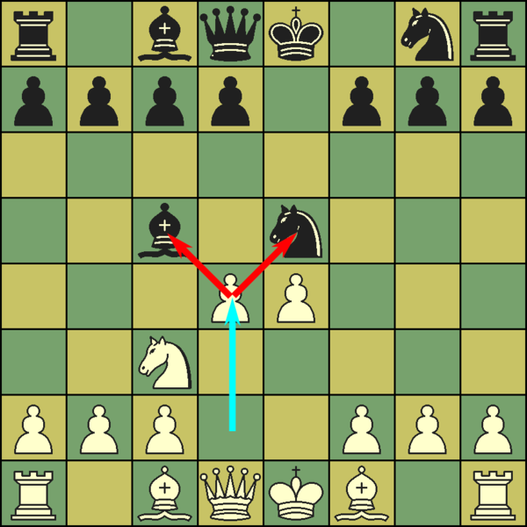
Правильный ответ
Вилка

Slide 32
Вопрос № 15
Шах, при котором, фигура, делающая ход, открывает линию действия другой фигуры, под ударом которой оказывается король?
Двойной шах.
Открытый шах.
Кованый шах.
Спертый шах.

Slide 33
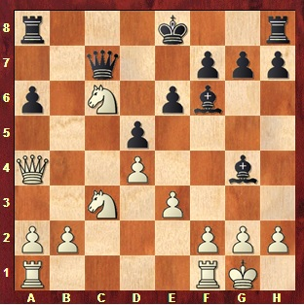
Правильный ответ
Открытый шах

Slide 34
Вопрос № 16
Партия, в которой, для достижения мата или захвата центра, жертвуется сильная фигура?
Стратегия.
Гамбит.
Дебют.
Комбинация.

Slide 35
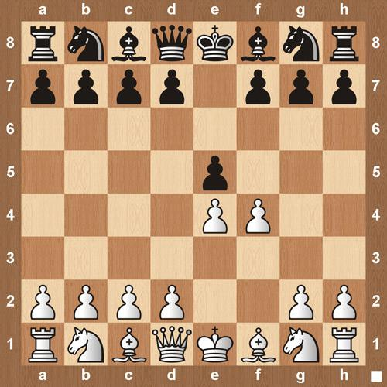
Правильный ответ
Гамбит

Slide 36
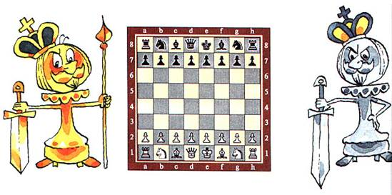
1. Костенюк, А.К. Как научить шахматам [текст]/ А.К. Костенюк, Н.П. Костенюк. – М.: «Russian chess house», 2008; 2. Петрушина, Н. М. Шахматный учебник для детей [текст] / Н. М. Петрушина – Ростов н/Д Феникс, 2006; 3. Сухин, И. Г. Приключения в Шахматной стране [текст] / И. Г. Сухин. — М.: Педагогика, 1991; 4. Сухин, И. Г. Удивительные приключения в Шахматной стране [текст] / И. Г. Сухин. — Ростов н/Д: Феникс, 2004; 5. Сухин, И. Г. Шахматы для самых маленьких [текст] / И. Г. Сухин. — М.: Астрель; АСТ, 2000; 6. Сухин, И. Г. Шахматы, первый год, или Там клетки черно-белые чудес и тайн полны [текст]: учебник для 1 класса четырехлетней и трехлетней начальной школы / И. Г. Сухин – Обнинск Духовное возрождение, 1998.
Список литературы

Slide 37
1. Обучающий курс для начинающих шахматистов и игра в шахматы онлайн: [сайт] URL: http://www.chess-master.net/articles/3.html; 2. Шахматы: [сайт] URL: http://www.shahmatik.ru/; 3. Шахматы: [сайт] URL: http://megachess.net/School/textbook/; 4. Шахматная библиотека: [сайт] URL: http://webchess.ru/ebook/.
Интернет-ресурсы

